Slide 1



We are mustrust!
+
+
操作系统原理与设计(H) 期末答辩 授课教师：邢凯
汇报人：阎昶澍、郭东昊、薄震宇、周翟恩和、王劲博
2024年7月6日
Notes:
Photo by fauxels from Pexels

Slide 2

1
引言
2
Rust改写
Contents
3
MMU部分
4
交叉编译与上板
Notes:
Photo by Anna Shvets from Pexels

Slide 3
引言
Notes:
Photo by Anna Shvets from Pexels

Slide 4


引言——项目背景 FreeRTOS
流行性：FreeRTOS是最主流的嵌入式操作系统之一，在全球范围内被广泛采用，拥有庞大的社区支持和活跃的生态系统。
功能丰富：FreeRTOS提供了丰富的功能，如任务管理、内存管理、同步机制等，同时还支持文件系统，满足了嵌入式系统的各种需求。
FreeRTOS是一个广泛使用的实时操作系统(RTOS)，专为嵌入式系统设计。它由Richard Barry于2003年首次发布并持续维护。
FreeRTOS以其简洁、高效、可裁剪的特点,在全球范围内获得了广泛的认可和应用，其优点包括但不限于右表中列出的部分：
性能优异：FreeRTOS实时性能出色，能够满足嵌入式系统的实时性需求。
源代码质量：FreeRTOS代码精简、可读性强，易于移植到各种嵌入式平台，对开发者友好。
版权“友好”：FreeRTOS的许可证商业友好，允许商业应用和修改，没有版权的后顾之忧。

Slide 5

引言——项目背景 Rust
内存安全性：Rust通过所有权系统、借用检查器和生命周期管理等机制，确保在编译时避免内存安全问题，如空指针、野指针、数据竞争等
并发性：Rust内置了轻量级的线程模型和消息传递机制，使并发编程更加容易和安全
Rust 是一门系统级别的编程语言，它旨在解决C/C++等语言在系统级编程中常见的安全性和并发性等问题。
传统的系统级编程语言如C/C++在处理内存安全性和并发性时存在许多挑战，如空指针、数据竞争等问题。而Rust的设计目标之一是通过强大的类型系统和所有权机制解决这些问题，提高代码的安全性和可靠性。
性能：Rust的性能与C/C++相当，甚至在某些情况下更好。它通过零成本抽象和内联优化等技术实现高性能
模式匹配：Rust拥有强大的模式匹配功能，可用于处理复杂的数据结构和状态转换，使代码更加清晰和可维护。
生态系统：Rust拥有活跃的社区和丰富的库，可以轻松地与其他语言进行集成，并提供各种功能强大的工具和框架，如Cargo构建系统等。

Slide 6

项目目标 ——用 Rust 改写 FreeRTOS 并支持 MMU
Rust语言特性
对我们项目开发的启发和要求
所有权机制
生命周期管理与借用规则
类型安全
与借用检查器
Rust确保了内存安全，防止了缓冲区溢出、越界访问等常见的内存错误
=> 要求我们在编写代码时必须仔细思考内存的使用和分配，防止代码中出现未预料到的更改从而影响代码的正确性和安全性
Rust提供了丰富的生命周期管理功能和借用规则
=> 要求我们在编写代码时必须考虑数据的有效期和访问权限，提升代码的安全性，增强软件的可维护性和可读性
Rust的借用检查器保证了代码的类型安全，能够在编译时期就发现潜在的类型错误
=> 要求我们在编写代码时必须严格遵守类型规则，确保数据类型的正确匹配，以避免程序在运行时期的类型错误
选择 Rust:
内存安全和并发优势
添加MMU:
增强内存管理和安全性
安全！ 细致！ 动脑子！
Notes:
Photo by Mohamed Ajufaanon Unsplash

Slide 7
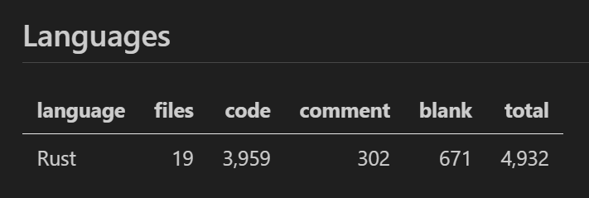
引言
小组分工
阎昶澍：组长，参与Rust改写，MMU部分，交叉编译与上板
郭东昊：组员，参与Rust改写，上板与PPT制作
薄震宇：组员，参与Rust改写，PPT制作
周翟恩和：组员，参与Rust改写，PPT制作
王劲博：组员，参与上板，参与PPT制作
LOC 统计

Slide 8
项目成果概述
实现的功能
Rust版本的FreeRTOS系统顺利在QEMU上运行
整个系统完整编译，而非对某一特性的专门测试
MMU功能顺利实现
命中率高达99.974%

Slide 9
项目成果概述
同类项目对比
 | mustrust (OSH2024) | imagination (OSH2023) | x-rust-freertos (OSH2019)
Rust完整改写 | ✓ | ✓ | ✓
交叉编译&QEMU模拟器运行 | ✓ | × | ×
上板运行 | × | × | ×
MMU软件模拟 | ✓ | ✓ | ×
MMU硬件支持 | × | × | ×
小组名&年份
项目完成度

Slide 10
RUST 改写
Notes:
Photo by Anna Shvets from Pexels

Slide 11
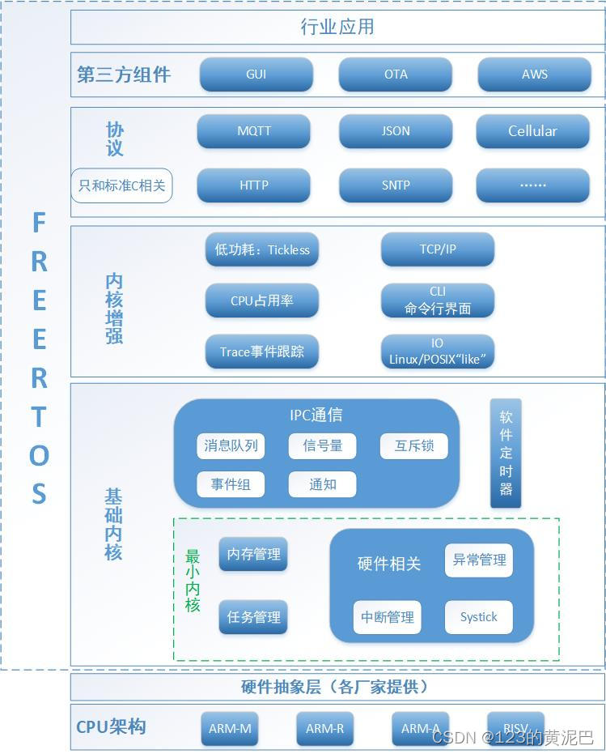
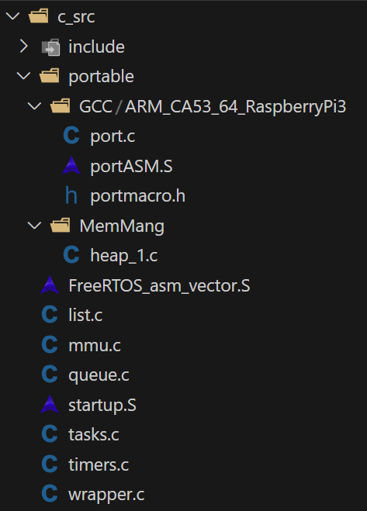
Rust改写 原始FreeRTOS分析

Slide 12
Rust改写 原始FreeRTOS分析
主目录下
FreeRTOS_asm_vector.S：汇编文件，用于定义异常向量和中断处理程序。
list.c：包含了链表数据结构的实现，用于FreeRTOS中的任务管理和内存管理。
mmu.c：包含了内存管理单元（MMU）的实现，用于内存保护和虚拟内存管理。
queue.c：包含了队列数据结构的实现，用于FreeRTOS中的任务间通信和同步。
startup.S：汇编文件，用于系统启动时的初始化和配置。
tasks.c：包含了任务管理的实现，用于创建、删除和管理任务。
timers.c：包含了定时器管理的实现，用于任务的延时和超时操作。
wrapper.c：包含了一些封装函数，用于简化FreeRTOS的API调用。
./portable/GCC/ARM_CA53_64_RaspberryPi3/目录下
port.c：包含了与Raspberry Pi 3平台相关的端口层实现。
portASM.S：汇编文件，用于平台相关的底层操作。
portmacro.h：头文件，包含了与平台相关的宏定义和类型定义。
MemMang/heap_1.c：包含了一个简单的堆内存管理器的实现。

Slide 13
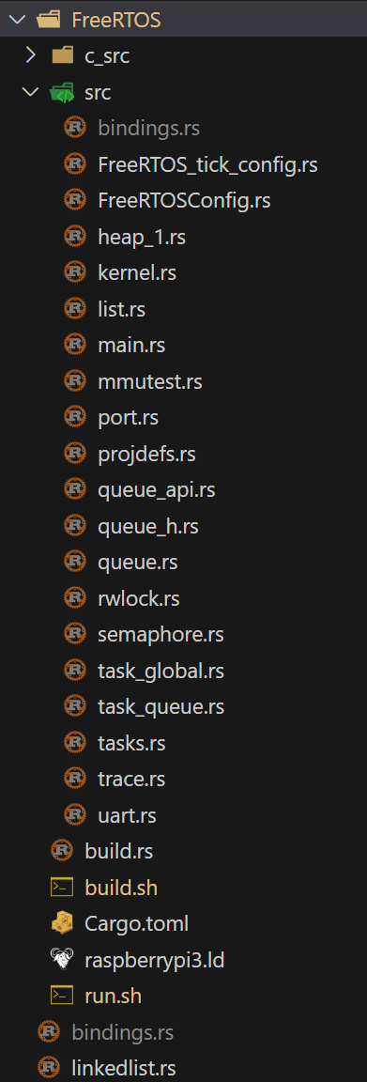
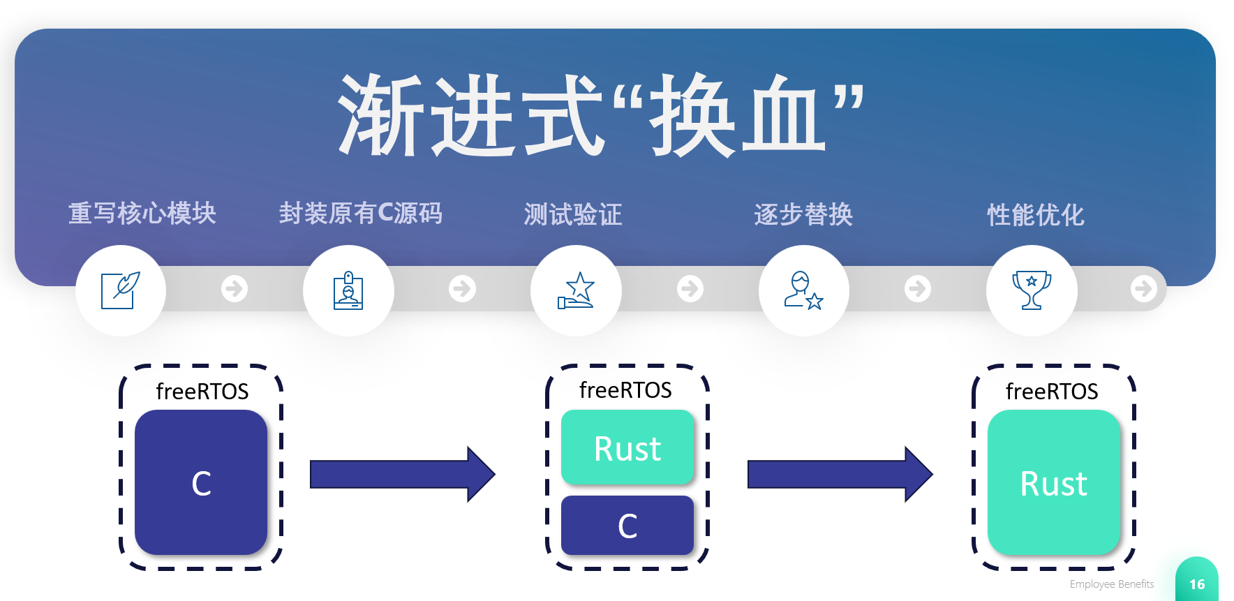
Rust改写 基本方法与原则
基本方法：
将源码的函数进行拆分为各种简单的函数或方法，然后整合
改写原则：
保留源码中的所有函数，函数的命名相应的改为符合Rust命名规范的版本，如“vInitialiseList”改为“initialize_list”

Slide 14
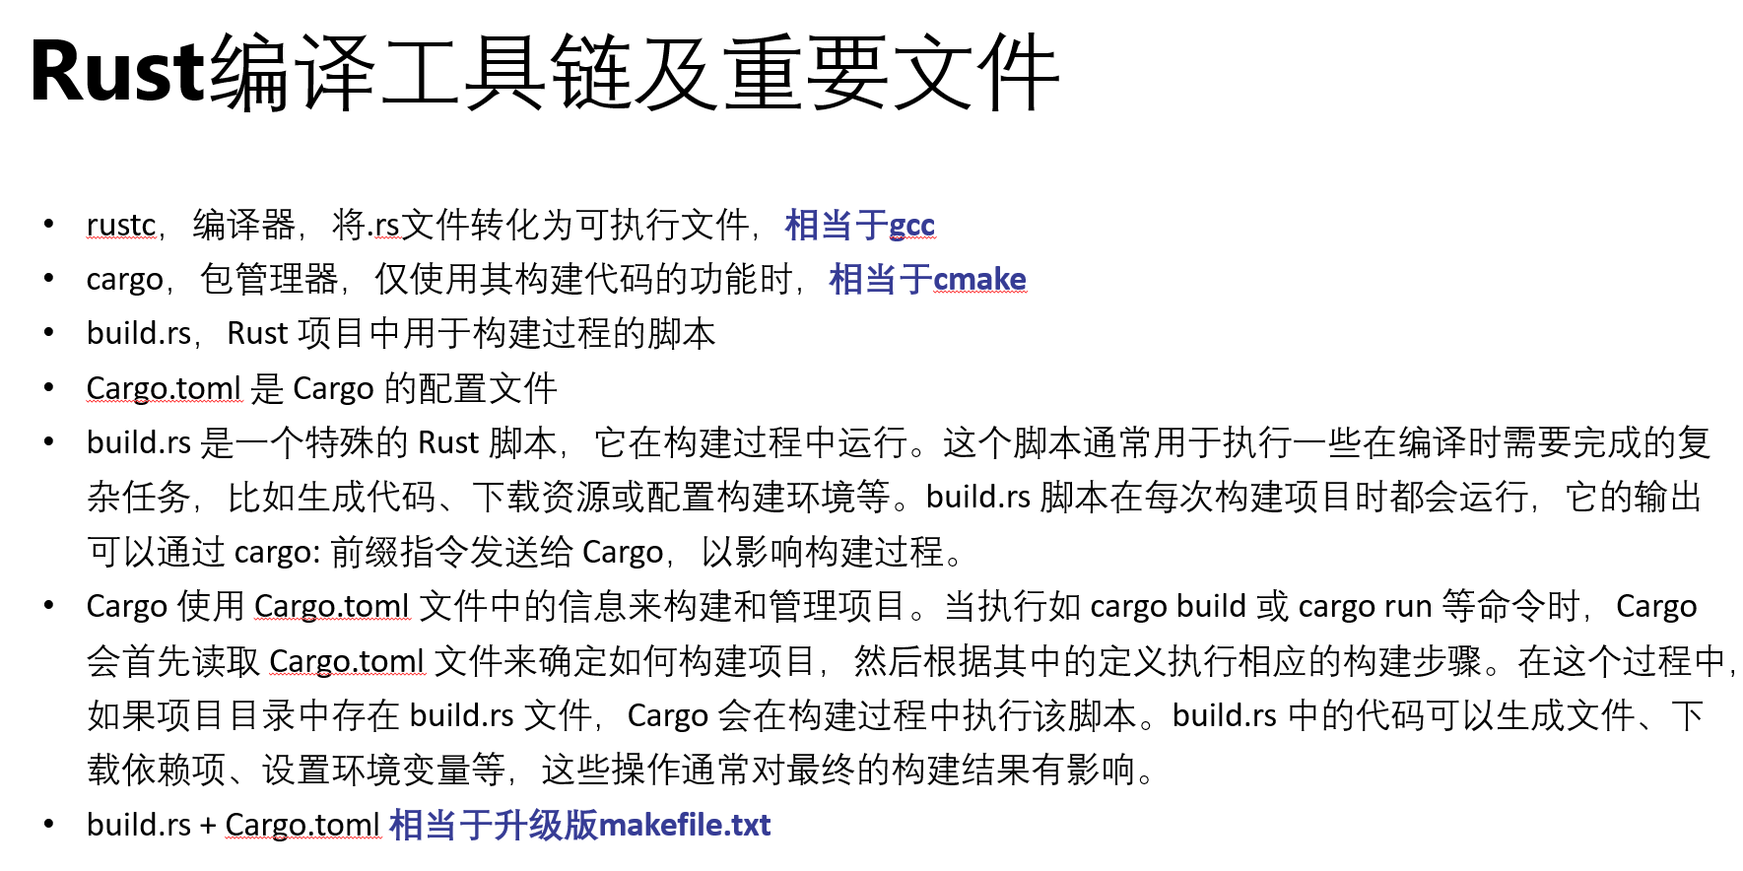
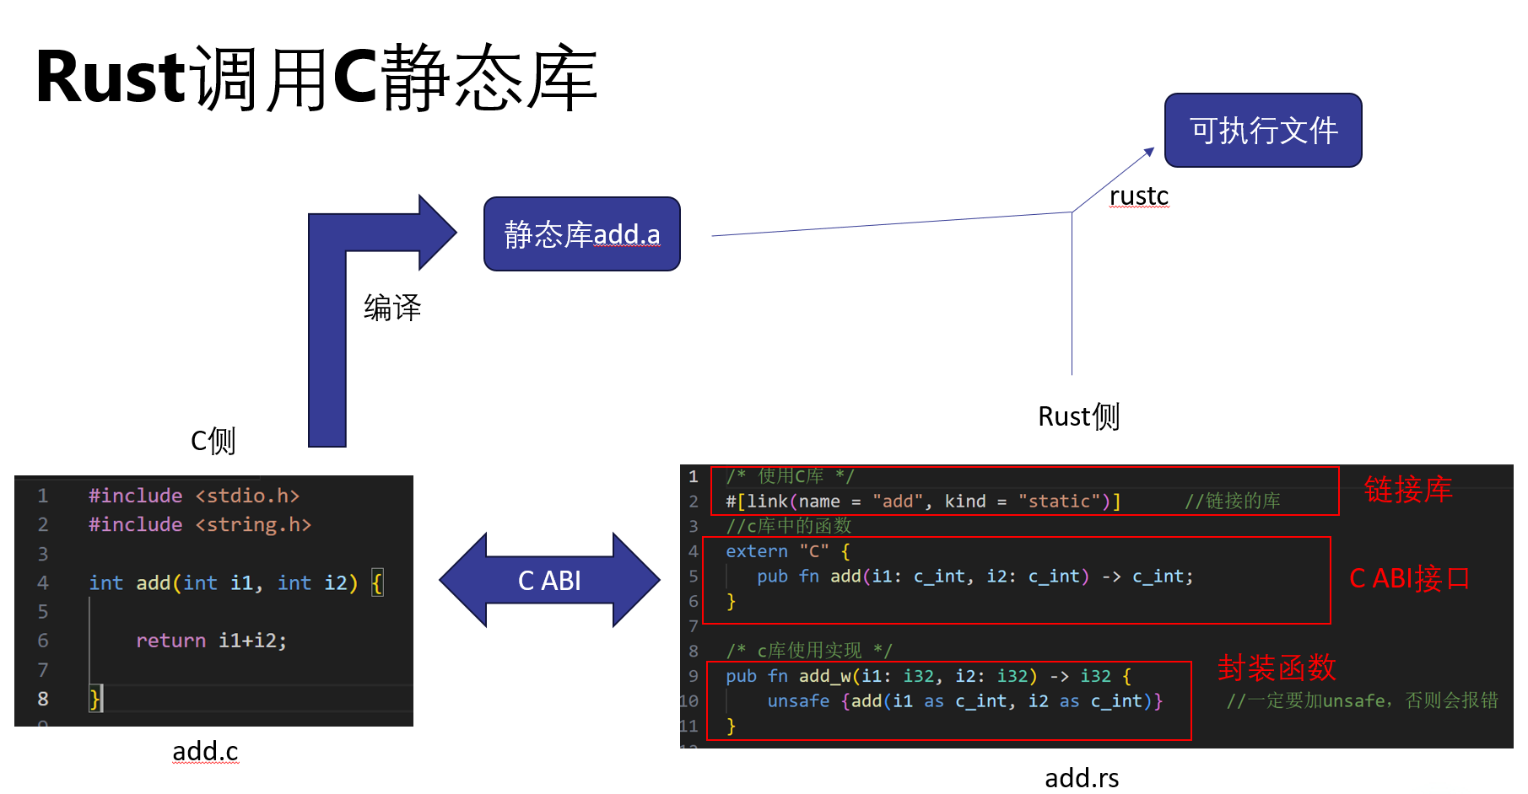
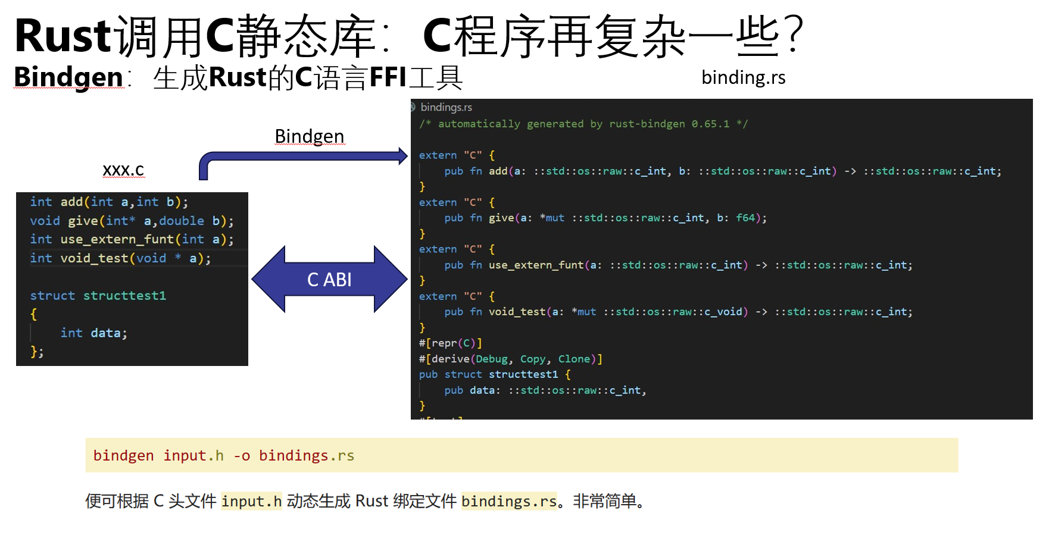
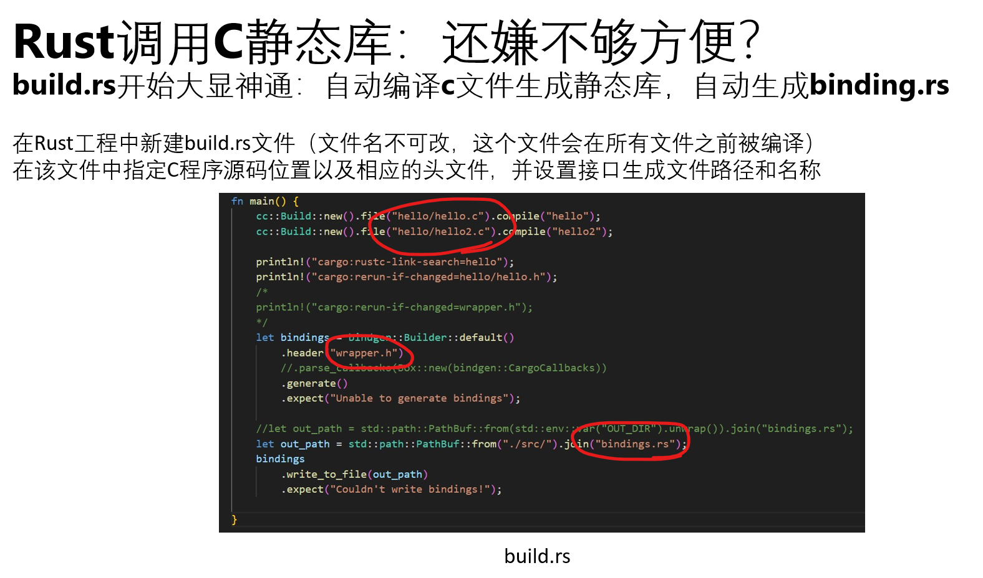
Rust改写——遇到的困难与解决方案 C与Rust的相互调用
逐个突破关键点
为项目可行性提供了坚实保证

Slide 15
Rust改写——遇到的困难与解决方案 所有权机制
问题：
所有权问题在链表中尤为突出。
链表中的链表项可能会在多个地方被使用，它们在使用完后会被释放，而这会导致链表项的生命周期提前结束。
解决方案：
使用数据结构Arc将数据包裹，它能够统计程序的不同地方对某个变量的引用，并且进行计数。
只要存在这样的引用，程序就不会自动释放这个变量，从而确保了变量的有效性。

Slide 16
Rust改写——遇到的困难与解决方案 所有权机制
然而，使用Arc包裹数据又会产生新的问题——循环引用。
如果A引用B，B引用A，那么A，B就永远无法被释放！
解决方案：
引入弱引用Weak，它不会增加引用数。
同时，利用Rust的upgrade和downgrade函数可以实现强引用Arc和弱引用Weak之间的转换，合理增减变量的引用数。

Slide 17
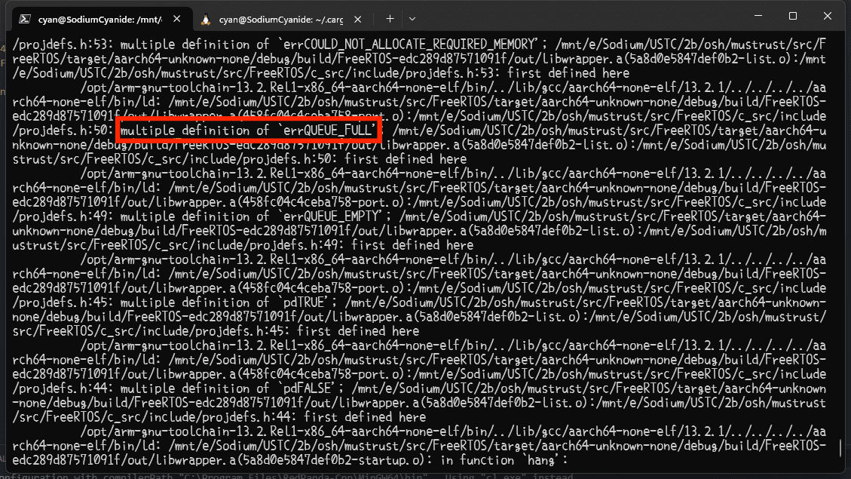
Rust改写——遇到的困难与解决方案 Const常量重复定义
问题：编译时报错头文件中的const常量重复定义，如下图。

Slide 18
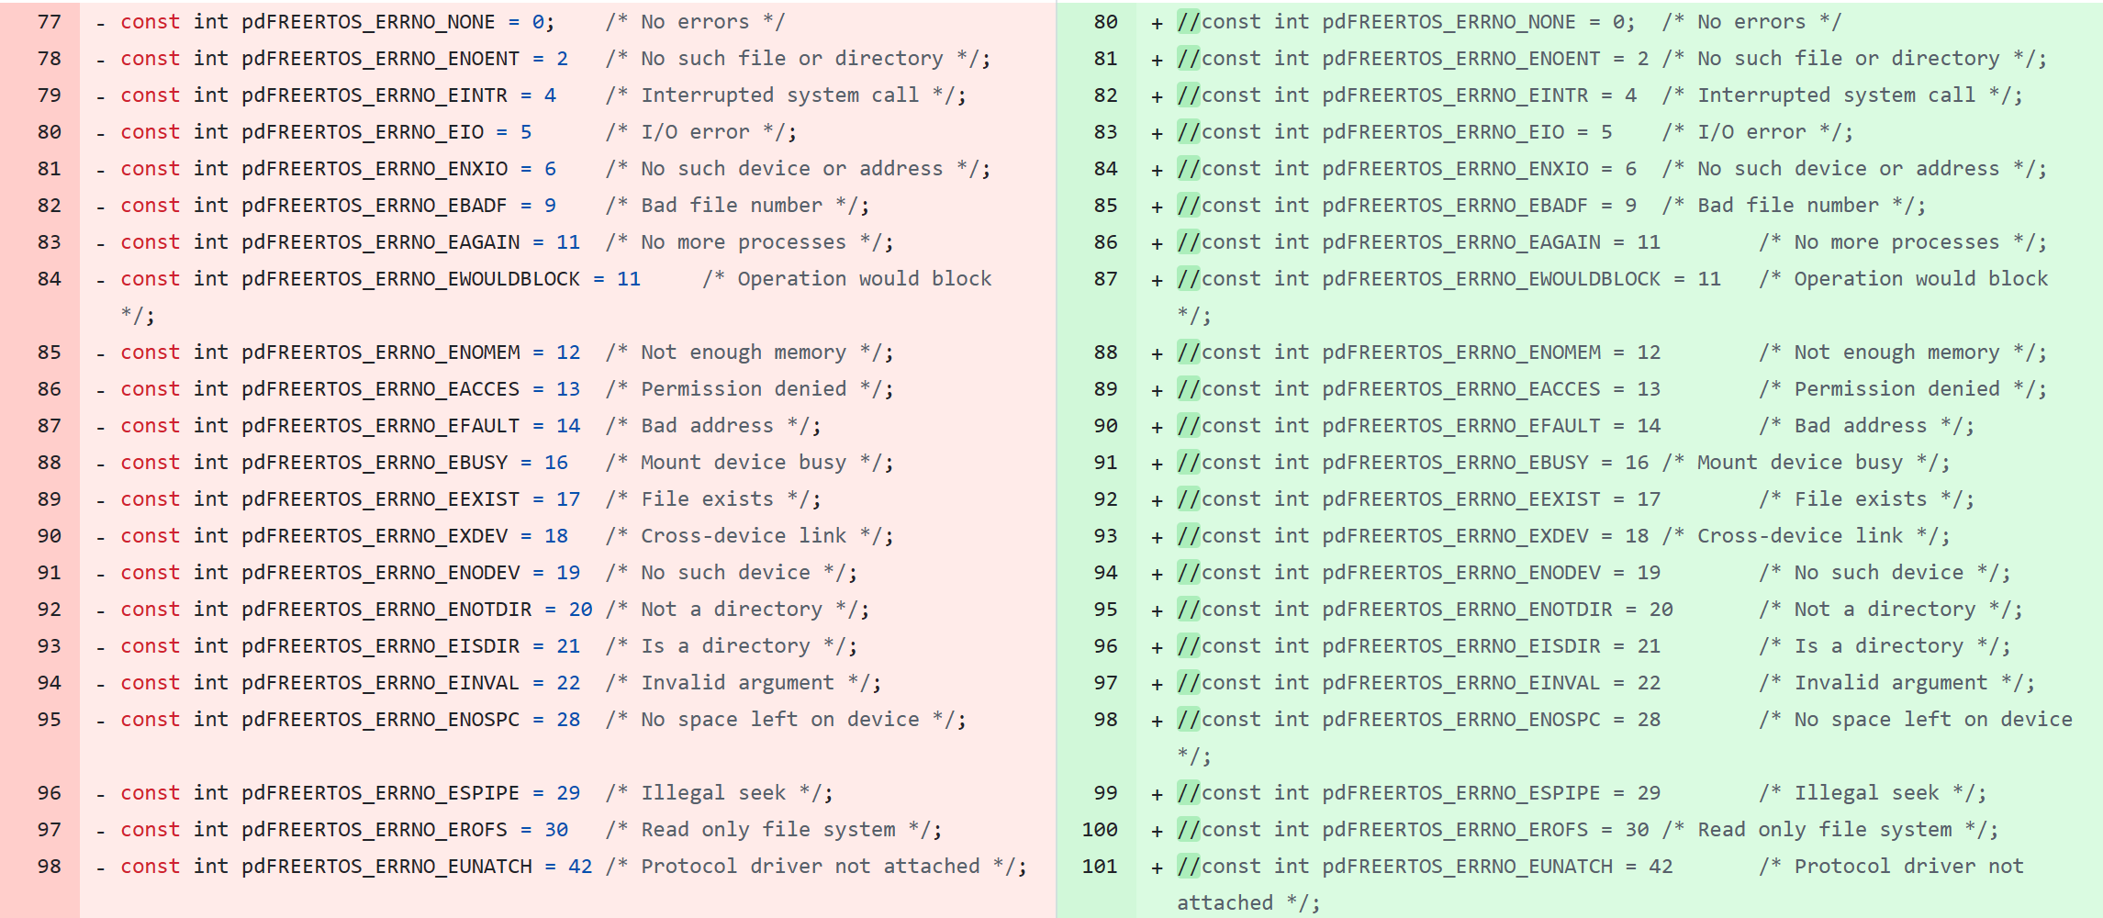
Rust改写——遇到的困难与解决方案 Const常量重复定义
解决方案：将重复定义的const常量改成宏定义的形式

Slide 19
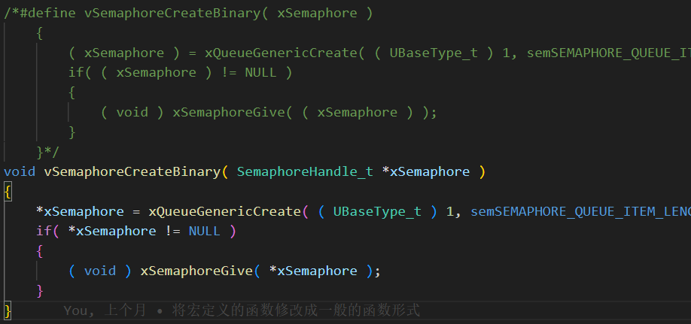
Rust改写——遇到的困难与解决方案 一部分具有函数功能的宏被忽略
问题：在使用bindgen时，头文件中的一部分具有函数功能的宏会被忽略
解决方案：
方案一：专门写一个函数来扫描所有头文件，将具有函数功能的宏以macro的形式追加到bindgen末尾
方案二：手动将所有具有函数功能的宏修改为具有相同名称和功能的函数
由于这样的宏并不是很多，所以我们选择了方案二，下面就是一个修改宏的例子：

Slide 20
Rust改写——遇到的困难与解决方案 适配上板
问题：上板时为no-std环境，这意味着不支持std库，而我们的代码中大量使用了std库的功能。
解决方案：使用no-std环境支持的库如core，alloc等来替代std：
core：核心库，提供Rust语言的基础设施，如基础数据类型、操作符、宏等
alloc：提供动态内存分配的支持
no_std_async：专为no-std环境设计的异步库，旨在提供不依赖标准库的情况下使用异步编程的能力

Slide 21
Rust改写——遇到的困难与解决方案 适配上板
在代码的具体实现中，我们做了以下替换：
std::sync => alloc::sync
std::fmt => core::fmt
std::cell::UnsafeCell => core::cell::UnsafeCell
std::collections::VecDeque => alloc::collections::VecDeque
std::boxed => alloc::boxed
std::mem => core::mem
std::sync::RwLock => synctools::rwlock
此外，在实现某些功能时，还引入了诸如core::marker::PhantomData等no-std环境的库中的内容。

Slide 22
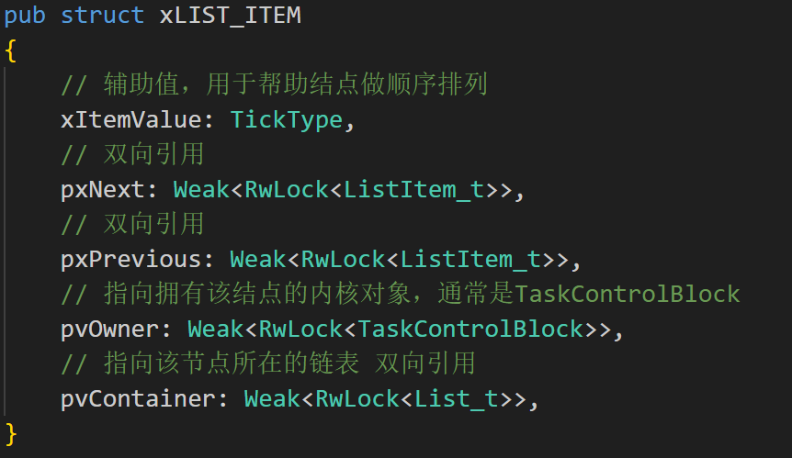
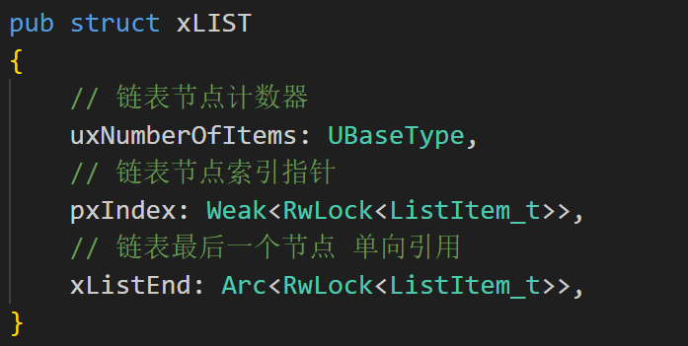
Rust改写——关键模块 list模块
数据结构定义：
链表项
链表

Slide 23
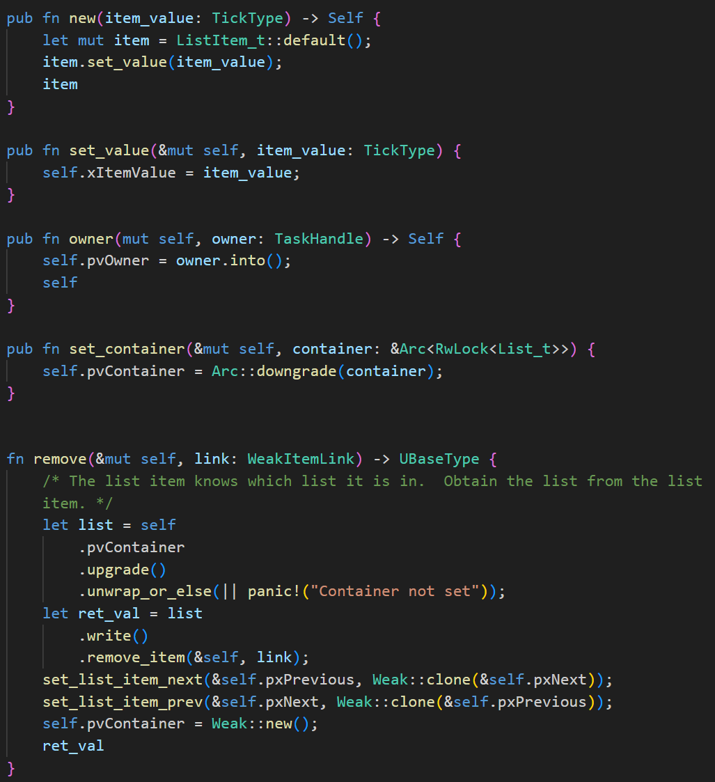
Rust改写——关键模块 list模块
首先，为链表项实现一系列基本功能。
右边是为链表项定义的一系列方法：
图例：为链表项定义的一系列方法

Slide 24
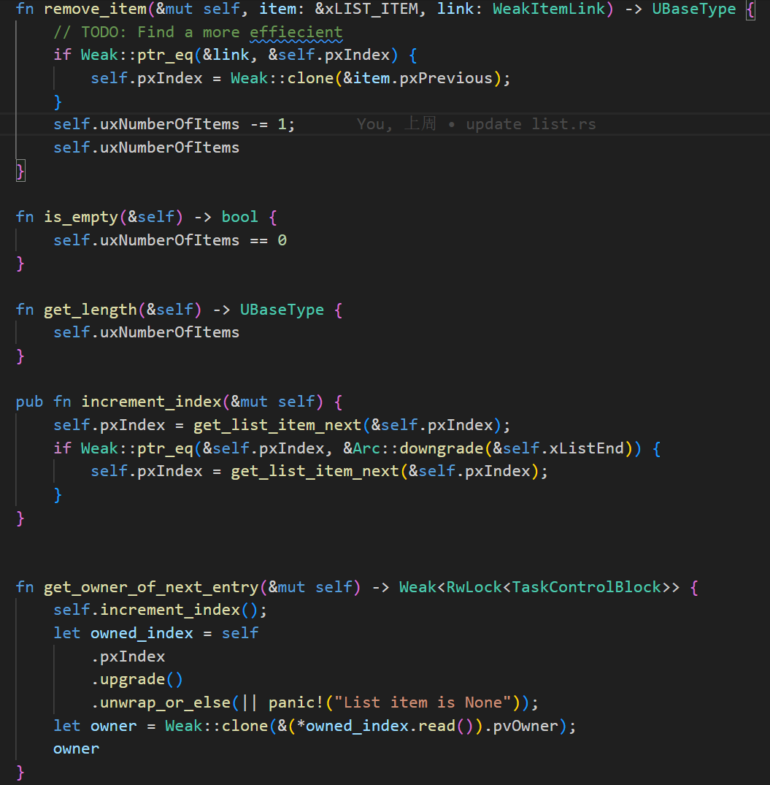
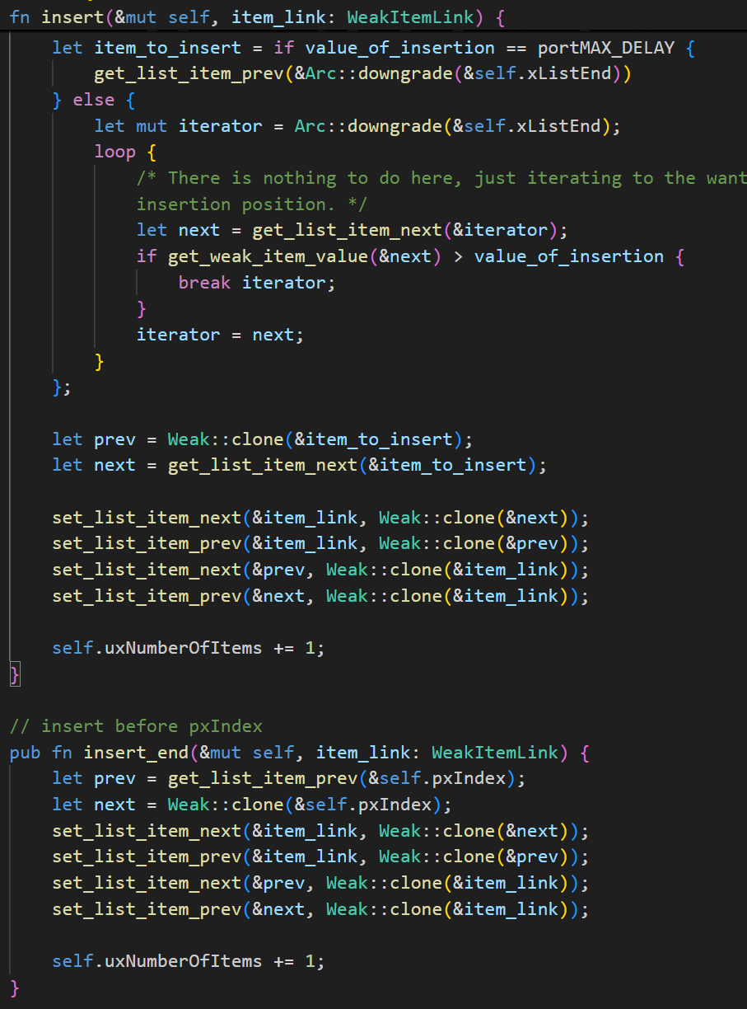
Rust改写——关键模块 list模块
然后，为链表实现一系列基本功能

Slide 25
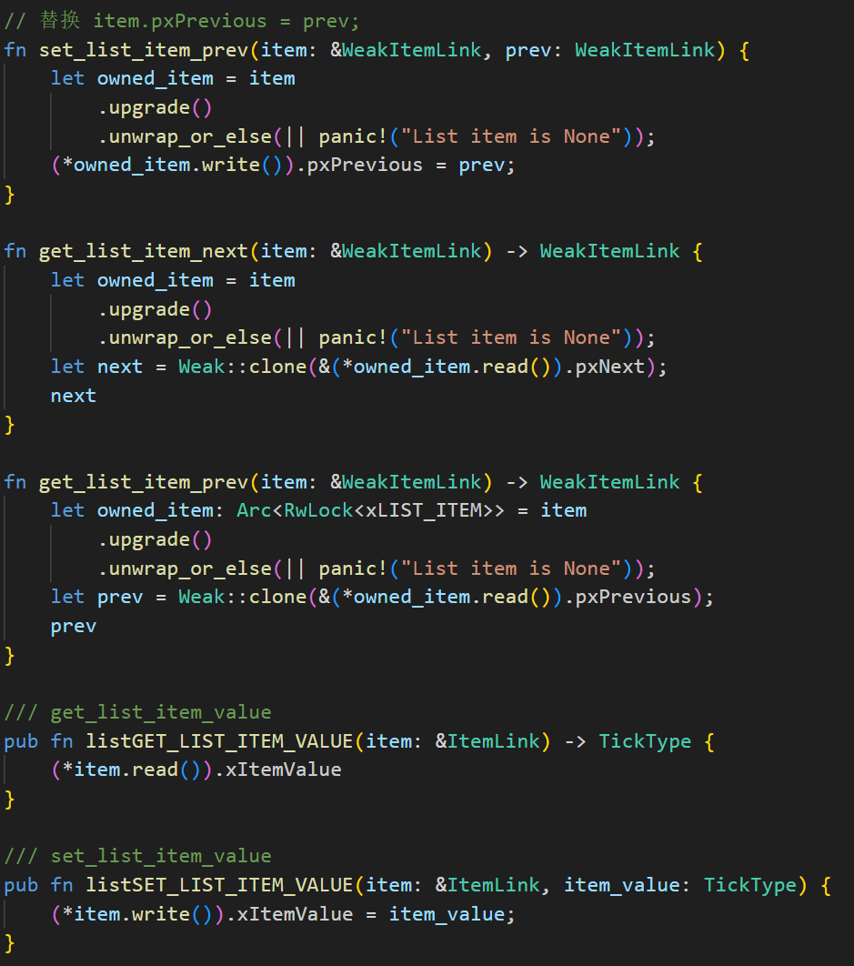
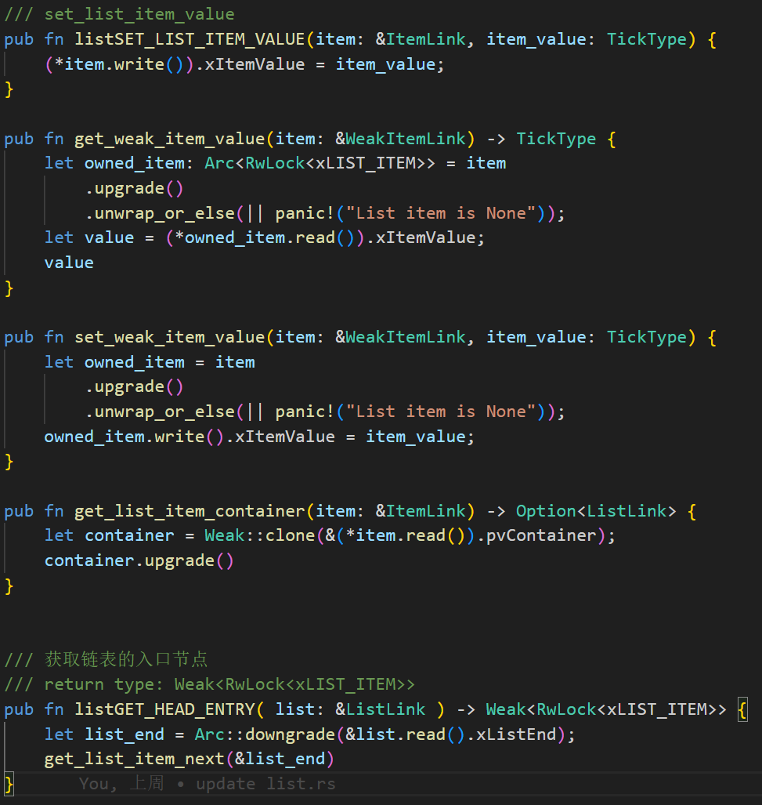
Rust改写——关键模块 list模块
再实现一些基本的函数，如取得或修改链表项的前后结点，获得或修改链表项的值等

Slide 26
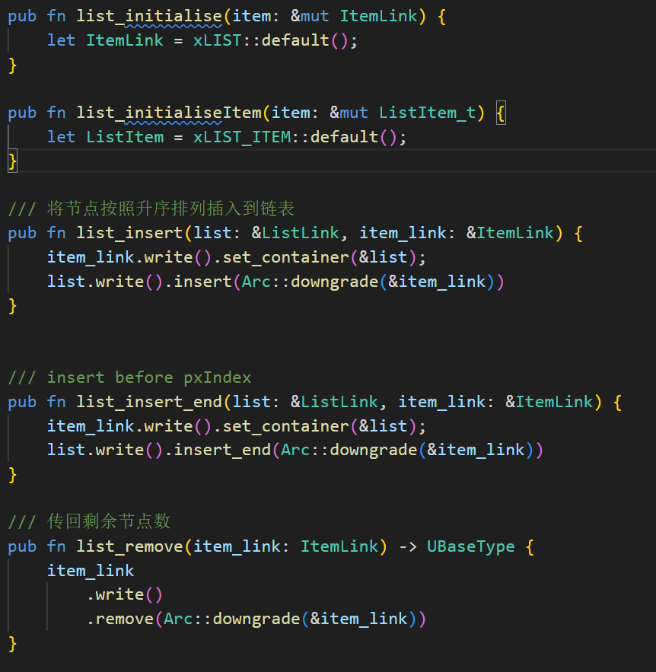
Rust改写——关键模块 list模块
最后，调用前面实现的函数或方法来实现list.c中的相应的函数即可：

Slide 27
Rust改写——关键模块 task模块
模块简介：FreeRTOS任务管理模块，提供任务的创建、删除、挂起和恢复等操作。
核心数据结构：主要数据结构为TaskControlBlock，包含任务状态、优先级、名称等字段。
关键特性：通过条件编译适应不同配置，提高模块的灵活性和安全性。

Slide 28
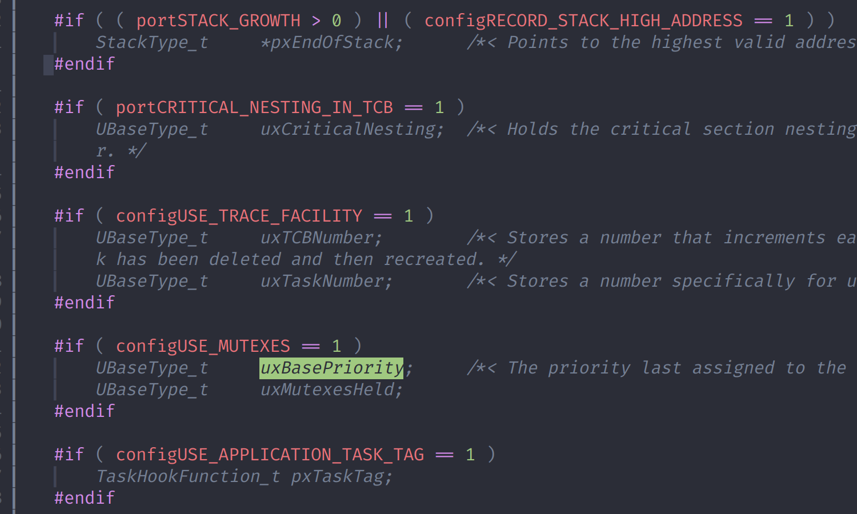
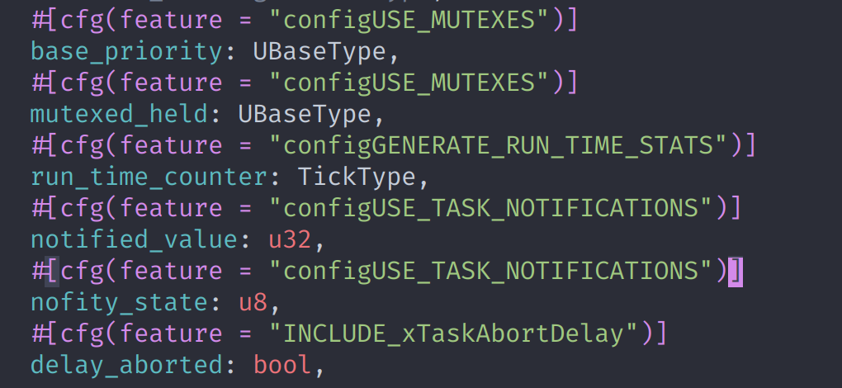
Rust改写——关键模块 task模块
条件编译
C语言预处理指令 -> #[cfg]、#[cfg_attr]等属性宏。

Slide 29
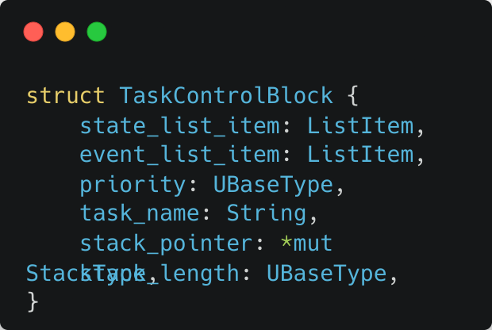
Rust改写——关键模块 task模块
state_list_item：任务状态列表项。
priority：任务优先级。
task_name：任务名称。
stack_pointer：堆栈指针。
stack_length：堆栈长度。

Slide 30
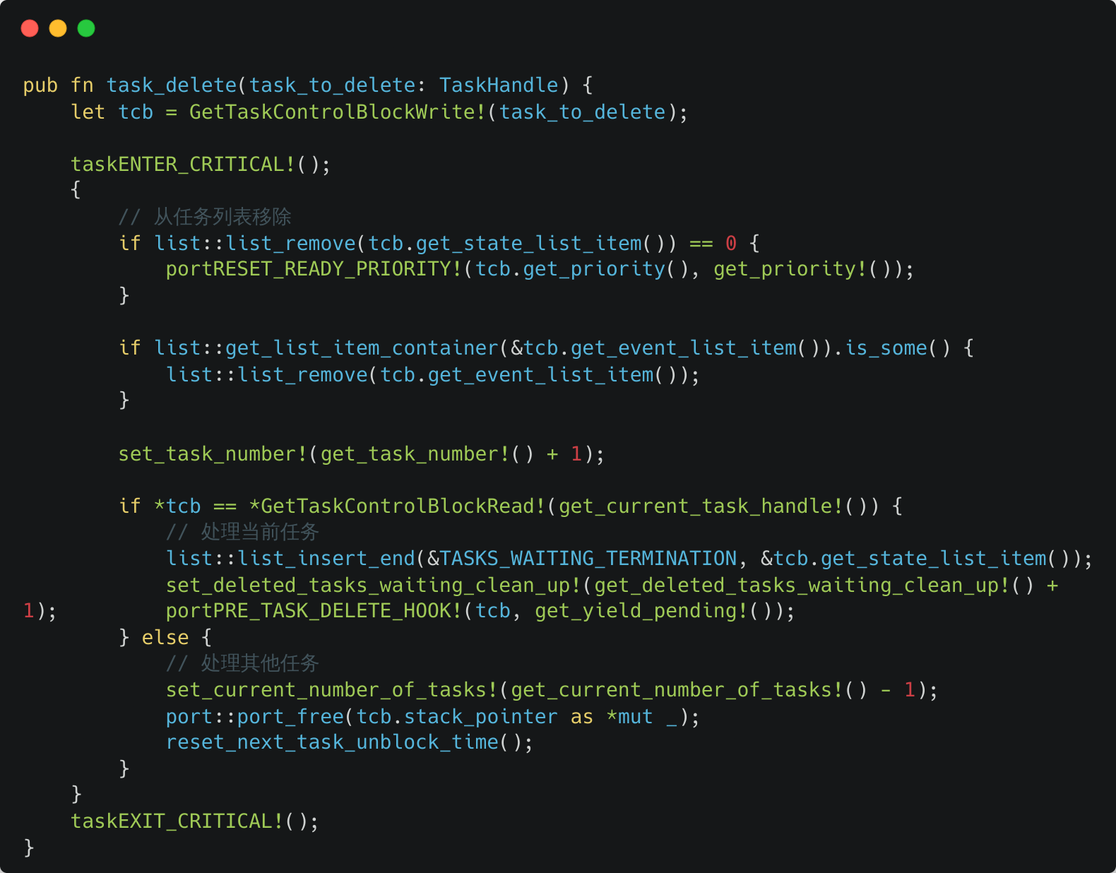
Rust改写——关键模块 task模块
删除指定任务。
当前任务：准备删除并调度上下文切换。
其他任务：释放任务资源。

Slide 31
MMU 部分
Notes:
Photo by Anna Shvets from Pexels

Slide 32
MMU部分
使用软件模拟，实现了一个简单的内存管理单元(MMU)模拟器,支持虚拟内存、页表管理、TLB加速以及LRU和FIFO两种页面替换策略。
用链表维护内存帧的使用情况,并提供了一系列函数来处理内存访问、页面错误等操作。
运行冒泡排序程序，统计访存时间

Slide 33
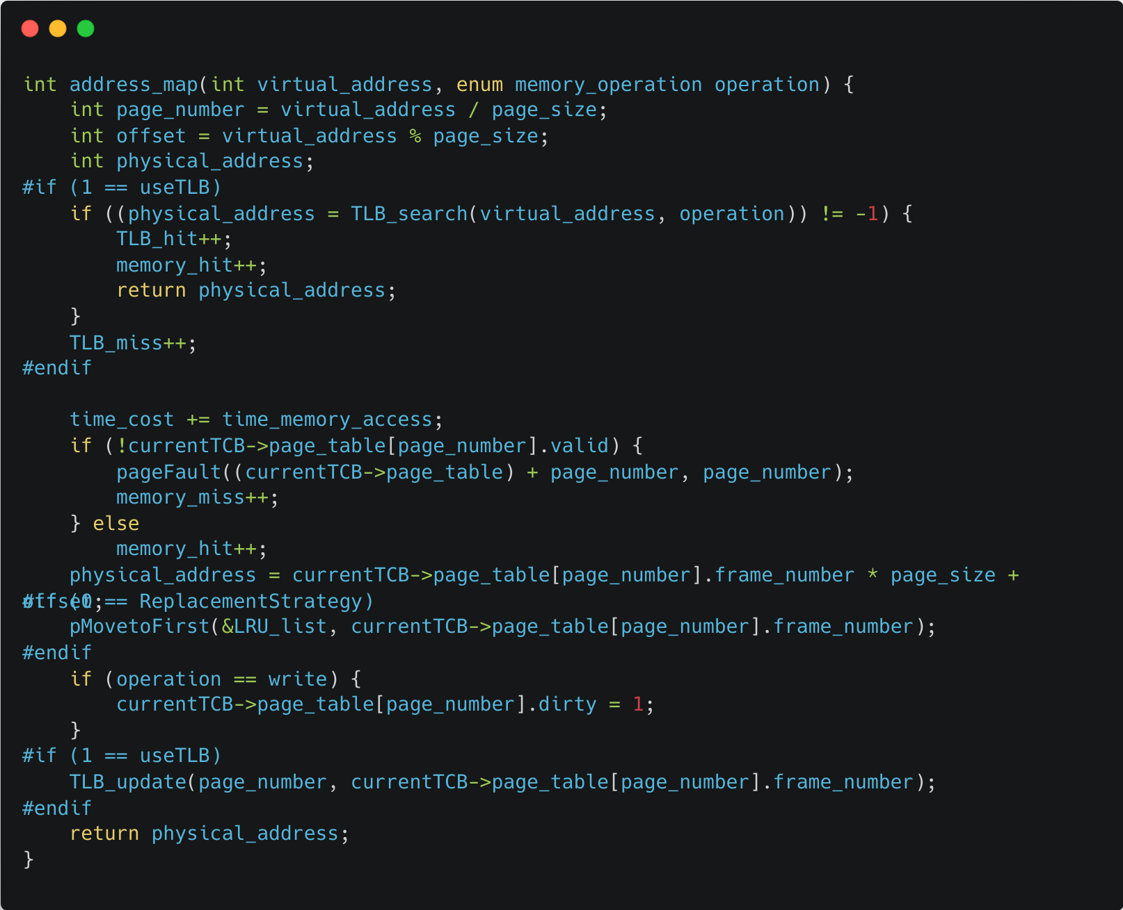
MMU部分：关键函数
address_map
将虚拟地址映射到物理地址
先查找TLB,未命中则访问页表
页表项无效时,触发页面错误
更新LRU/FIFO链表和TLB

Slide 34
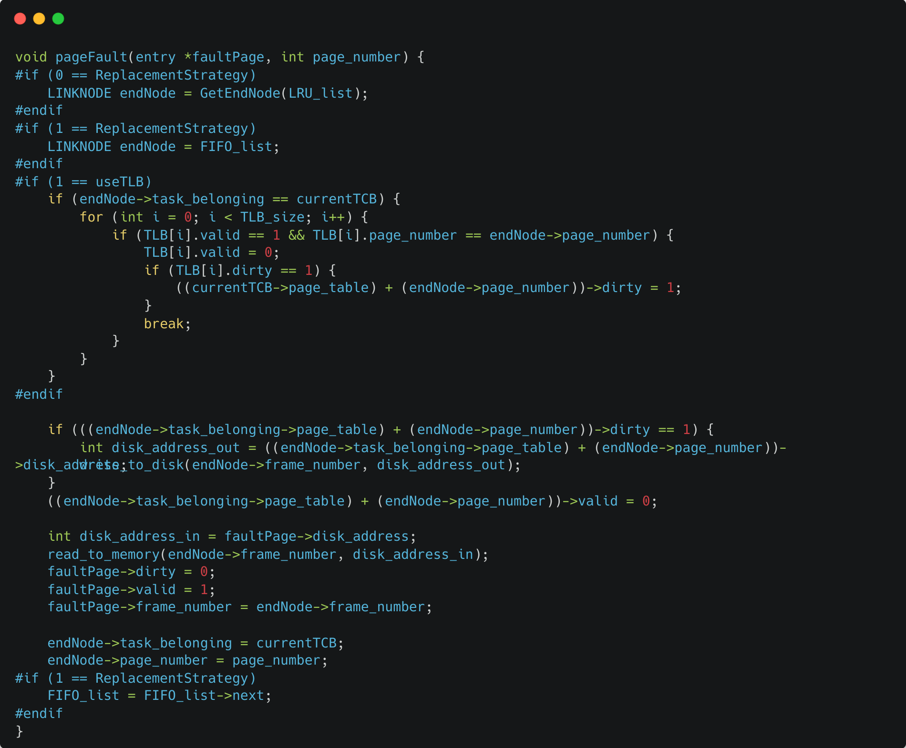
MMU部分：关键函数
pageFault
处理页面错误情况
根据ReplacementStrategy选择替换帧
若使用TLB,清除被替换页的TLB条目
将脏页写回磁盘
读入导致页面错误的页到替换帧
更新页表项和LRU/FIFO链表

Slide 35
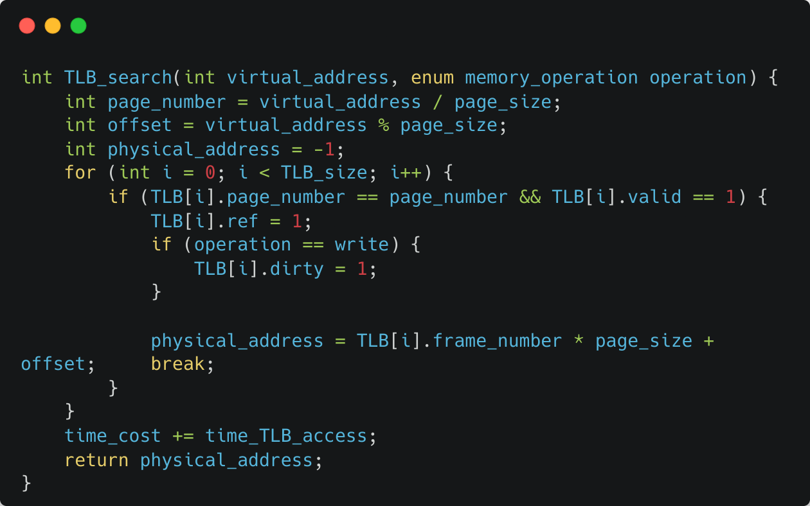
MMU部分：关键函数
TLB_search
在TLB中搜索虚拟地址映射
找到则更新引用位和脏位
未找到返回-1(TLB未命中)

Slide 36
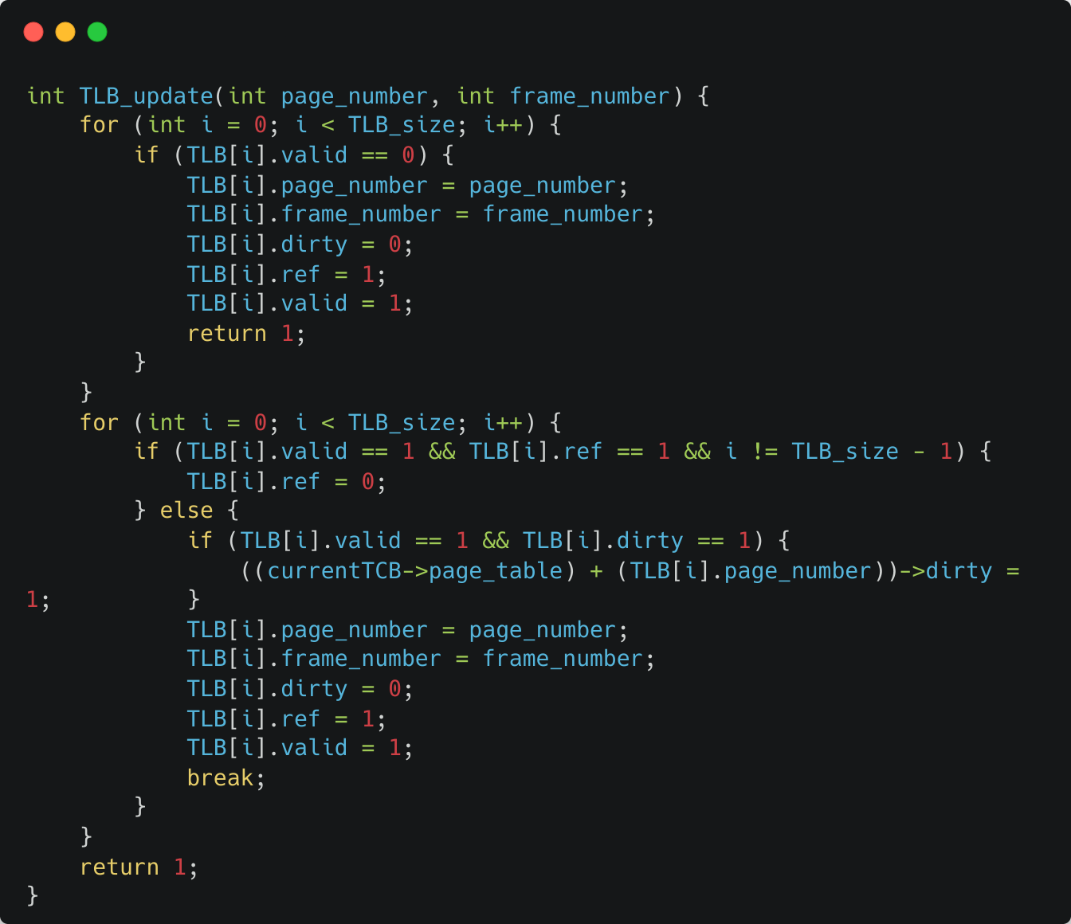
MMU部分：关键函数
TLB_update
将页号和帧号映射添加到TLB
优先使用空闲条目
无空闲条目时，使用LRU替换策略
被替换条目脏位为1，更新页表项

Slide 37
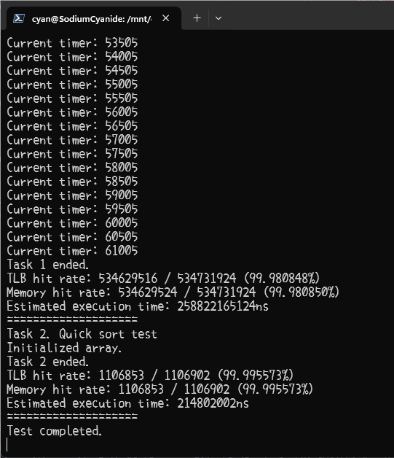
MMU部分：模拟结果
我们实现的MMU取得了非常好的效果。
在快速排序等程序的测试下，命中率均在99.9%以上！

Slide 38
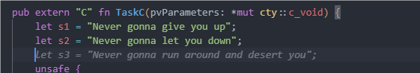
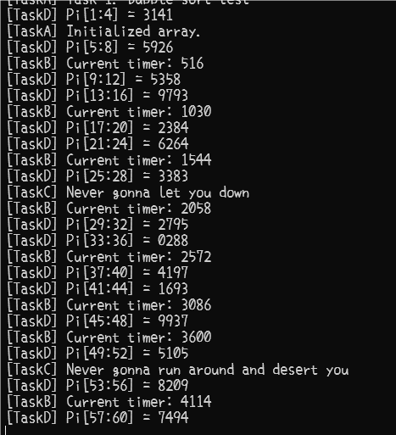

MMU部分：模拟结果
为了验证我们程序的有效性，我们还编写了其他的程序：
循环输出Never Gonna Give You Up副歌歌词的程序TaskA、B、C
计算$π的$前10,000位的程序TaskD

Slide 39
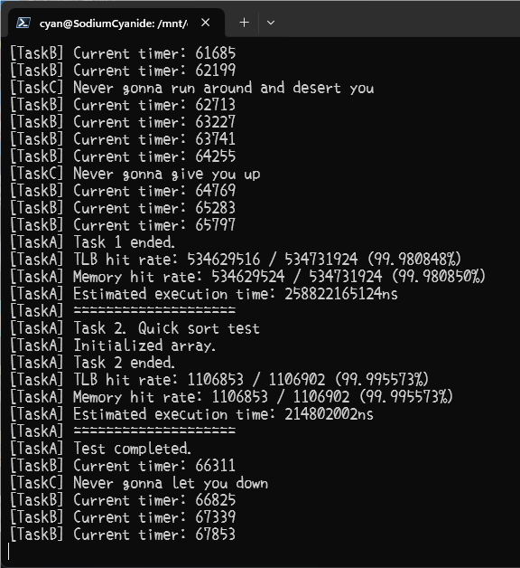
MMU部分：模拟结果
命中率依然“遥遥领先”！

Slide 40
交叉编译与上板
Notes:
Photo by Anna Shvets from Pexels

Slide 41
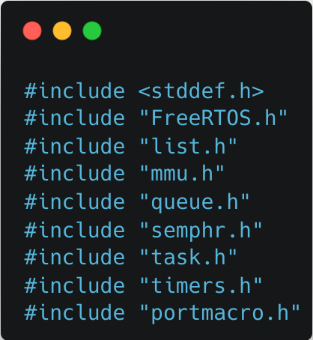
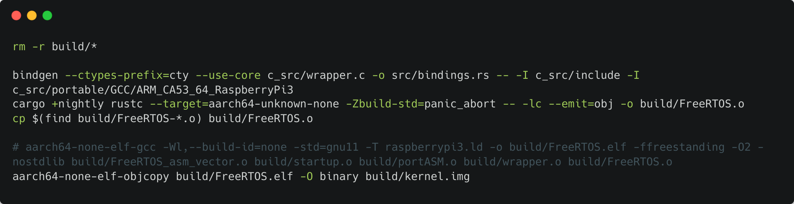
交叉编译与上板(bindgen方案)
用 wrapper.c include 所有头文件。
再对这一 c 文件进行 bindgen，可以得到干净的 bind.rs（不会生成调用的库函数）

Slide 42
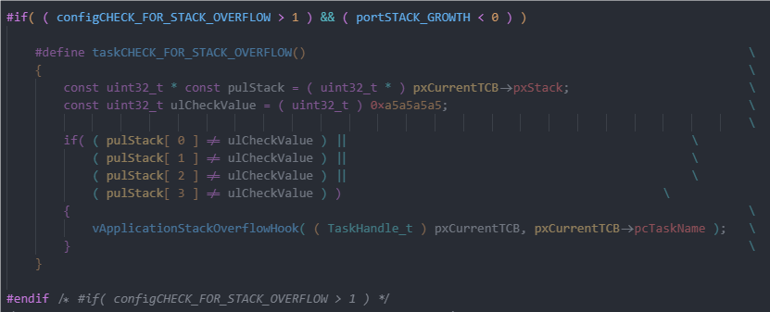
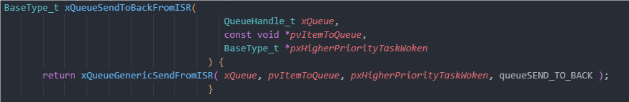
交叉编译与上板
还有一点问题……
C 代码中部分函数以宏的形式定义，bindgen 无法识别这些函数，如右图。
Rust 程序中要调用此类函数则会报错。
解决方案：将需要被调用的宏改写为函数。

Slide 43
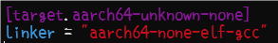
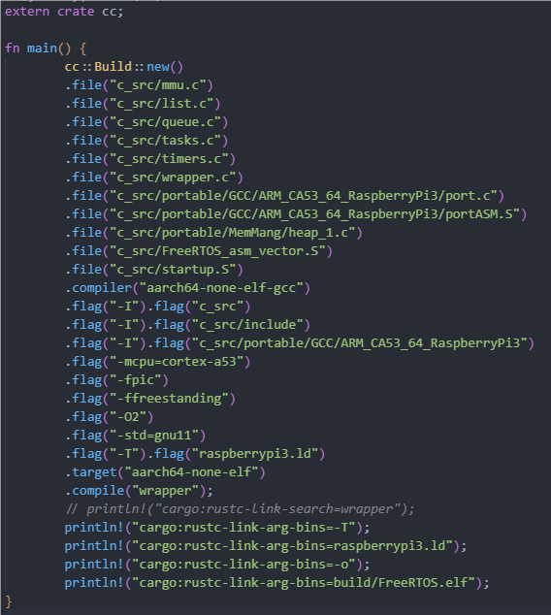
交叉编译与上板（链接）
Cargo 配置文件 ~/.cargo/config
为了在不同的架构下运行，需要使用专门的编译器 aarch64-none-elf-gcc 进行链接以生成可作为内核的 elf 文件。
编译配置文件 build.rs

Slide 44
交叉编译与上板（QEMU模拟与调试）
编译成功后生成 build/FreeRTOS.elf
编写运行脚本使用 QEMU 运行：
qemu-system-aarch64 -M raspi3b -m 1024M -serial null -serial mon:stdio -nographic -kernel build/FreeRTOS.elf
由于运行过程中出现 panic 会导致宕机，且难以使用输出中间值的方式进行调试，为了定位错误出现的位置，需要使用 gdb-multiarch 调试工具。

Slide 45
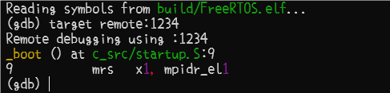
交叉编译与上板（QEMU模拟与调试）
首先在使用调试模式运行 QEMU：
qemu-system-aarch64 -M raspi3b -m 1024M -serial null -serial mon:stdio -nographic -kernel build/FreeRTOS.elf –s –S
此时 QEMU 会打开端口 1234 供调试工具访问。
运行 gdb-multiarch build/FreeRTOS.elf。
输入 target remote:1234 即可启动调试。

Slide 46
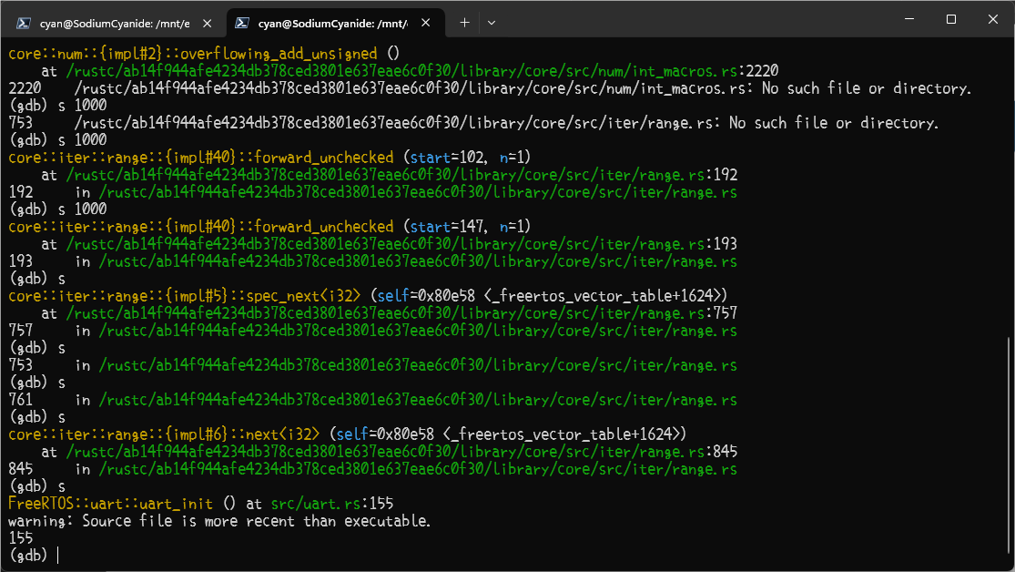
交叉编译与上板（QEMU模拟与调试）
输入 s 加步数可以执行指定的步长。
例如 s 100 可以往后运行 100 步。
以此可以找到宕机的位置，从而进一步在宕机的位置附近找到导致宕机的代码。
最后根据这些信息对导致宕机的代码进行修改。

Slide 47

Thank You
Notes:
Photo by Sebastian Herrmannon Unsplash

